Slide 1
ESCUELA POLITÉCNICA DEL EJERCITO
DEPARTAMENTO DE CIENCIAS DE LA TIERRA Y DE LA CONSTRUCCIÓN
CARRERA DE INGENIERÍA GEOGRÁFICA Y DE MEDIO AMBIENTE
Tema de Tesis de Grado:
“DETERMINACIÓN DE ESCENARIOS TERRITORIALES EN BASE AL ANÁLISIS DE SUELO VACANTE CON USOS CONTEMPLADOS (SV-UC) EN EL CANTÓN RUMIÑAHUI”
Elaborado por:
Carolina Cali Castañeda

Slide 2
Objetivo General: Determinar escenarios territoriales urbanos- urbanizables en base al análisis de Suelo Vacante con Usos Contemplados (SV-UC) en el cantón Rumiñahui Objetivos Específicos:
Generalidades
1
2
Revisar las ordenanzas ecuatorianas pertenecientes a la legislación urbana, de planificación y ordenamiento aplicables para el cantón Rumiñahui.
Recopilar y estandarizar las coberturas o capas de información del cantón Rumiñahui correspondientes a la Cartografía base.
3
Filtrar la Información Catastral correspondiente al Cantón Rumiñahui determinada como vacante de acuerdo variables cuantitativas.
4
Estructurar la información para su manejo adecuado en un SIG en la consecución de procesos de depuración y determinación de SV-UC preliminar.
5
Definir parámetros para diferenciación de los límites urbanos de los rurales en el cantón Rumiñahui.
6
Diseñar el modelo para la generación de escenarios territoriales
7
Determinar el escenario territorial en base al SV-UC tendencial y Prospectivo

Slide 3
Ubicación General del Proyecto
LÍMITES
Norte | Cantón Quito, Urbanización la Armenia.
Sur | Monte Pasochoa Cantón Mejía
Este | Cantón Quito
Oeste | Cantón Quito, Río San Pedro.
Noroeste | San Pedro del Tingo.
DIVISIÓN POLÍTICA
Parroquias Urbanas: | Área
San Rafael | 2 Km²
San Pedro de Taboada | 4 km²
Sangolquí | 49 Km²
Parroquias Rurales: | Área
Cotogchoa | 34 Km²
Rumipamba | 40 Km²

Slide 4
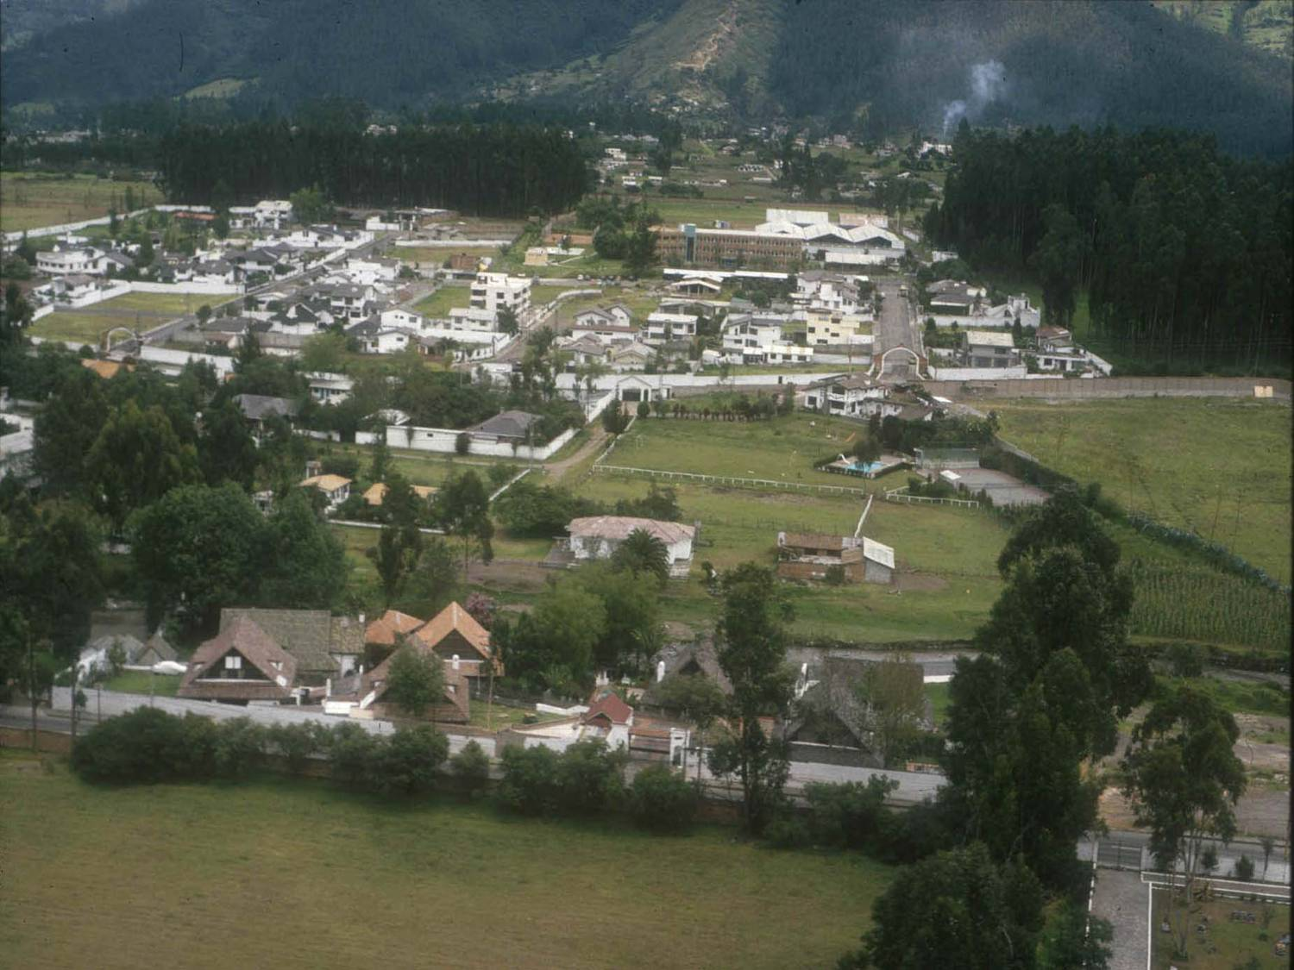
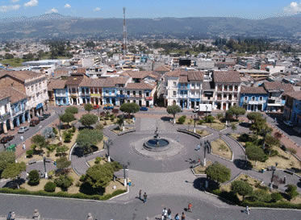
Marco Teórico
Área Urbana – Área Rural
Criterios
Lo rural y actividad económica
Población Absoluta o Relativa
Provisión de Servicios
Criterios Administrativos

Slide 5
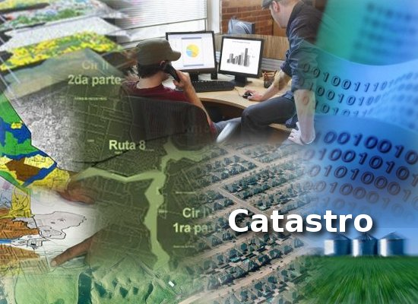
Definición
Funciones
Componentes
Catastro 2014

Slide 6
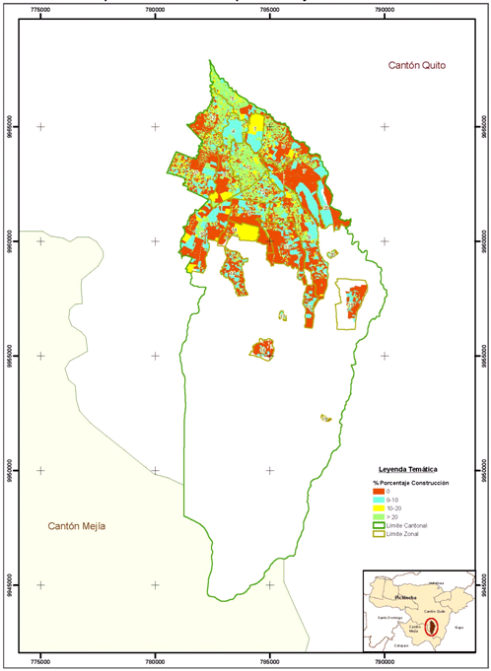
Suelo Vacante
Suelo Vacante
1. Suelo Sin Planificar o en estudio
No consolidado
2. Suelo Planificado
Suelo Urbanizado
Vacante
Consolidado

Slide 7
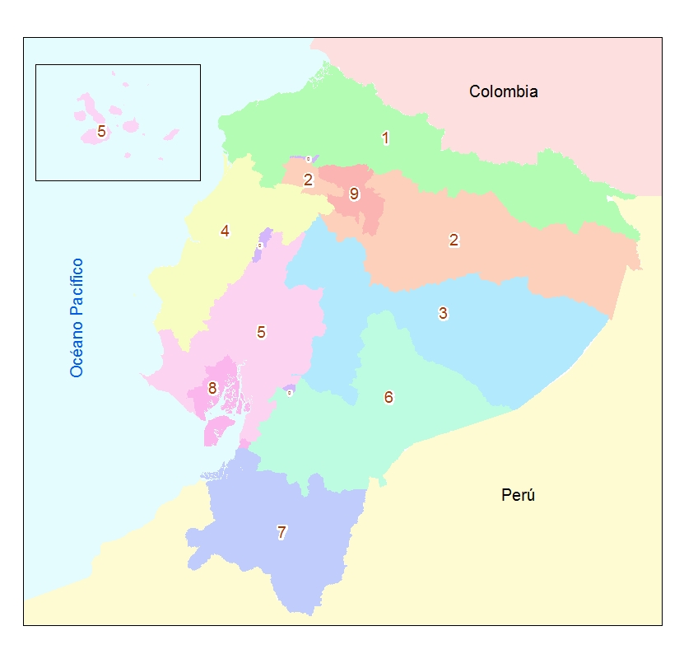
Ordenamiento Territorial
Enfoques
Activo
Pasivo
Características
Proceso Planificado
Multidimensional
Carácter Prospectivo
Carácter Democrático
Instrumentos
Normas:
Organización Institucional

Slide 8
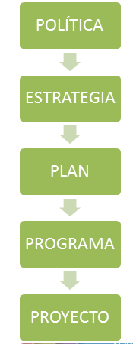
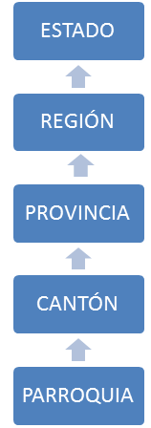
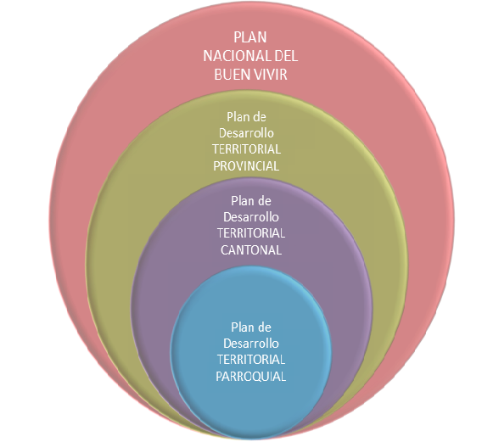

Slide 9
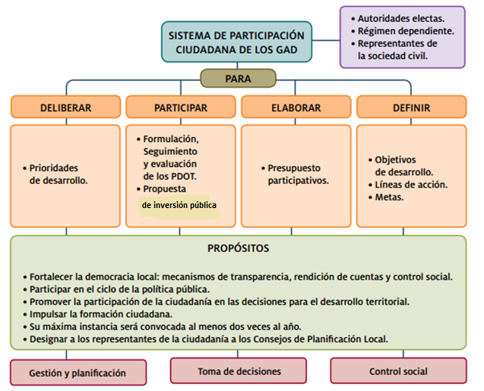

Slide 10
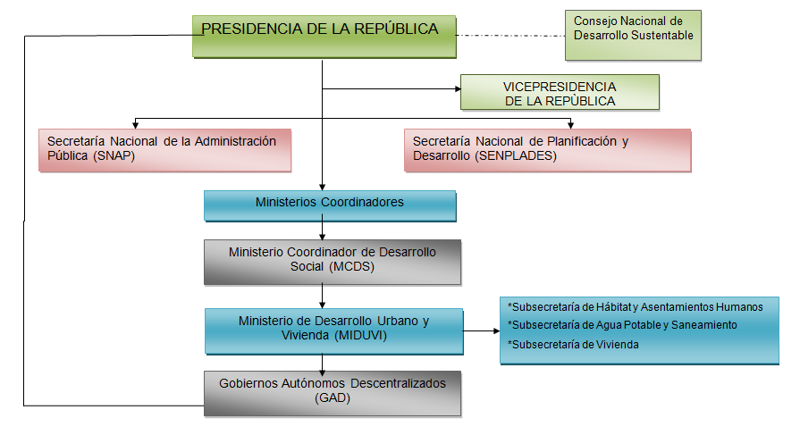

Slide 11
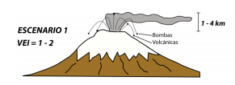
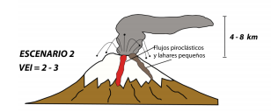
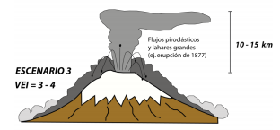
Escenario Territorial
Dado que “el futuro es múltiple, existen varios futuros posibles y el camino que conduce a uno u otro no forzosamente es único. La descripción de un futuro posible y de la trayectoria asociada a él constituyen un escenario
Tipos de Escenarios
Escenario Posible
Escenario Realizable
Escenario Deseable
Escenario Tendencial
Escenario Referencial
Escenario Prospectivo

Slide 12
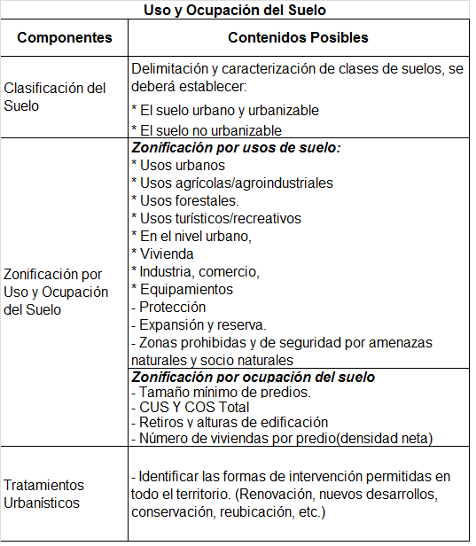
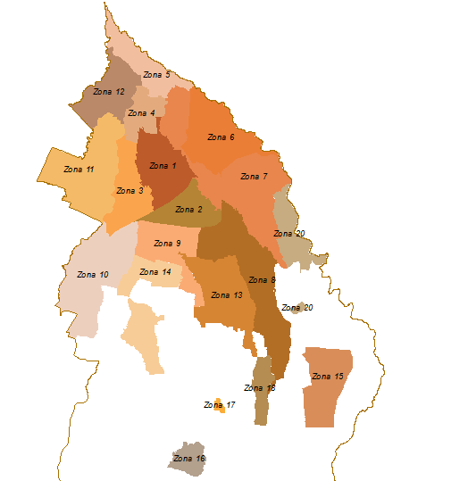
Zonificación

Slide 13
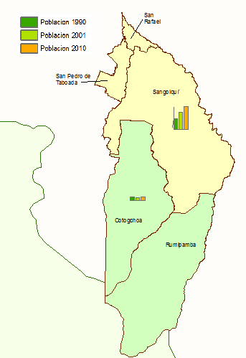
Población
ANÁLISIS DE SITUACIÓN INICIAL
Censo Poblacional | Población Urbana | Población Rural | Total Poblacional
1990 | 35386 | 10829 | 46215
2001 | 56794 | 9088 | 65882
2010 | 75080 | 10772 | 85852
Año 2025 = 133.472 Hab.
Notes:
133472/4=33768casas actualmente 21600

Slide 14
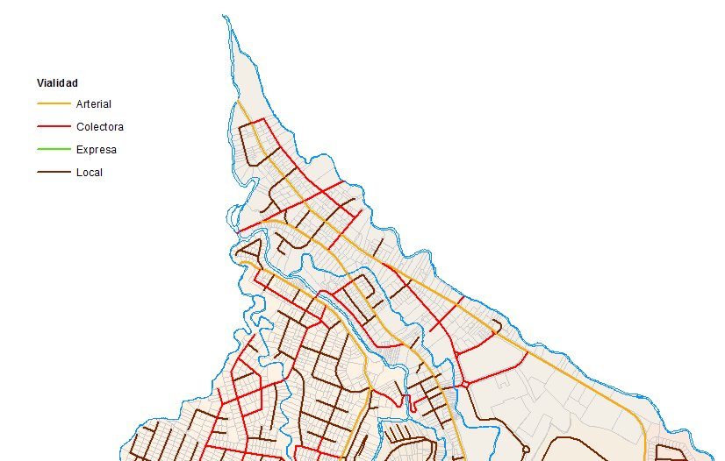
Red Vial

Slide 15
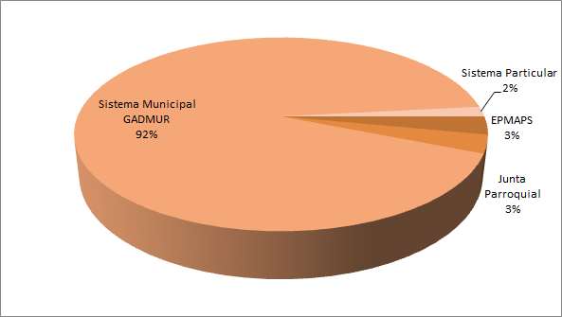
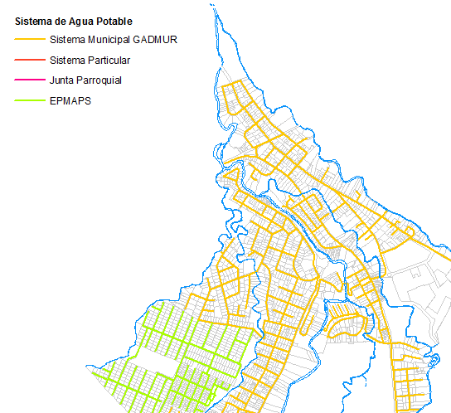
Red de Agua Potable

Slide 16
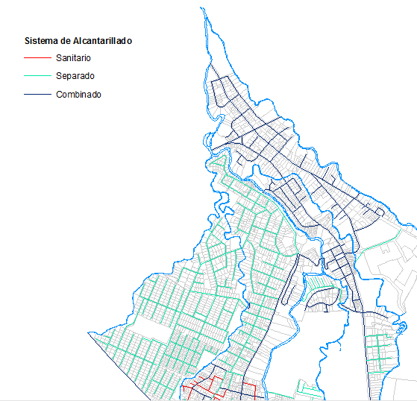
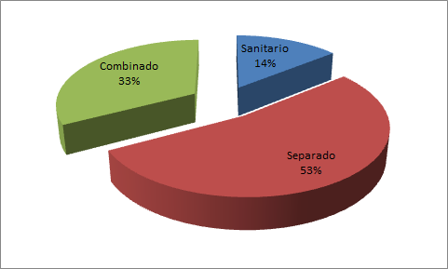
Red de Alcantarillado
SISTEMA COMBINADO
Transporta tanto las aguas pluviales como las aguas sanitarias por un mismo sistema de tuberías
SISTEMA SEPARADO
Consiste en dos redes de tuberías
SISTEMA SANITARIO
Combinación de las dos anteriores

Slide 17
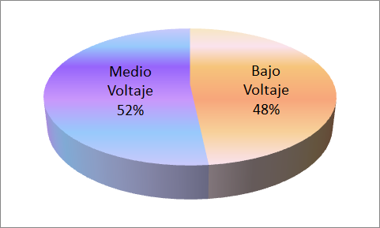
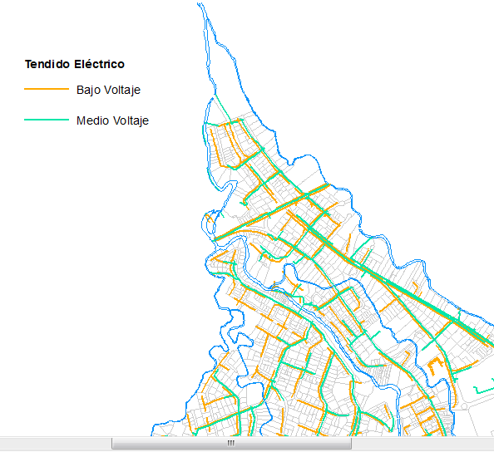
Red Tendido Eléctrico
Tipo | Longitud Km
Bajo Voltaje | 299,65
Medio Voltaje | 320,72
Total | 620,37

Slide 18
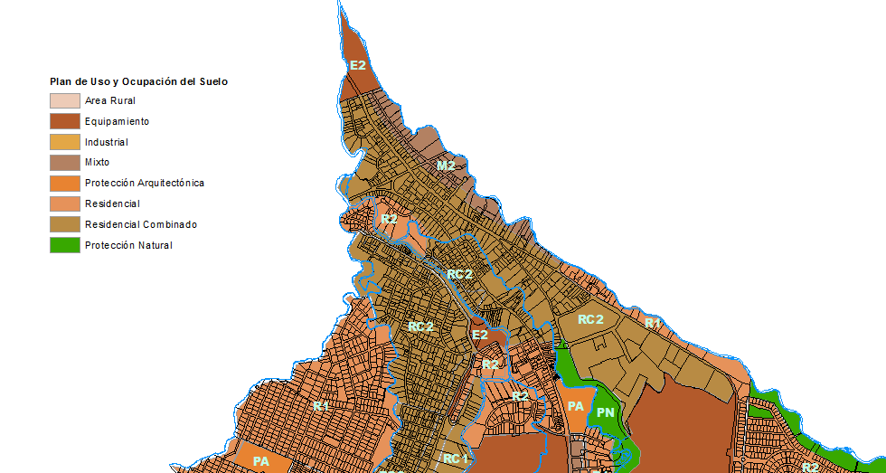
Plan de Uso y Ocupación del Suelo

Slide 19
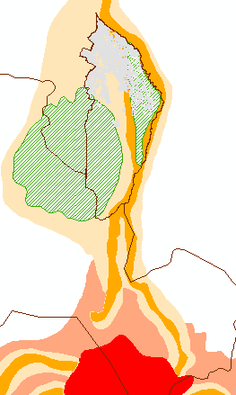
Movimiento de Lahares
Zonas de Mayor Peligro Flujos Piroclásticos
Zonas de Menor Peligro Flujos Piroclásticos
Zonas de Mayor Peligro Lahares
Zonas de Menor Peligro Lahares
Zonas de Menor Peligro Lahares

Slide 20
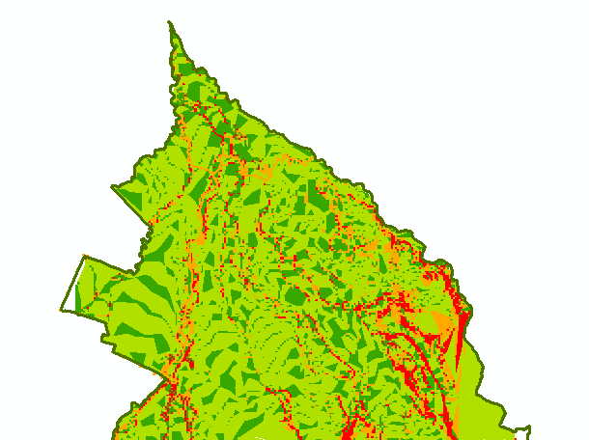
Grado de Pendiente
Grado de Pendiente | Área (Km²)
0◦ | 8,69
0-15◦ | 25,69
15-30◦ | 4,50
˃30◦ | 4,27
Total | 43,15

Slide 21
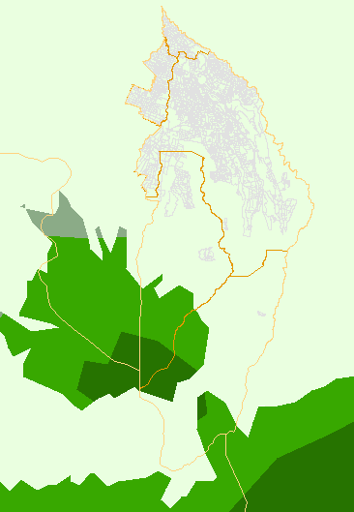
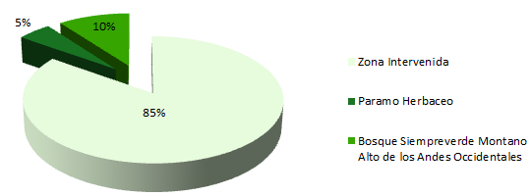
Cobertura Vegetal
Tipo de Vegetación | Área (Km²)
Zona Intervenida | 111,07
Paramo Herbáceo | 6,43
Bosque Siempre verde Montano Alto | 13,38
Total | 130,89

Slide 22
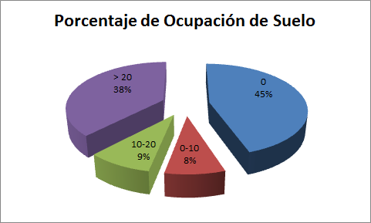
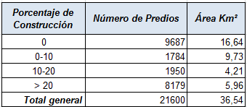
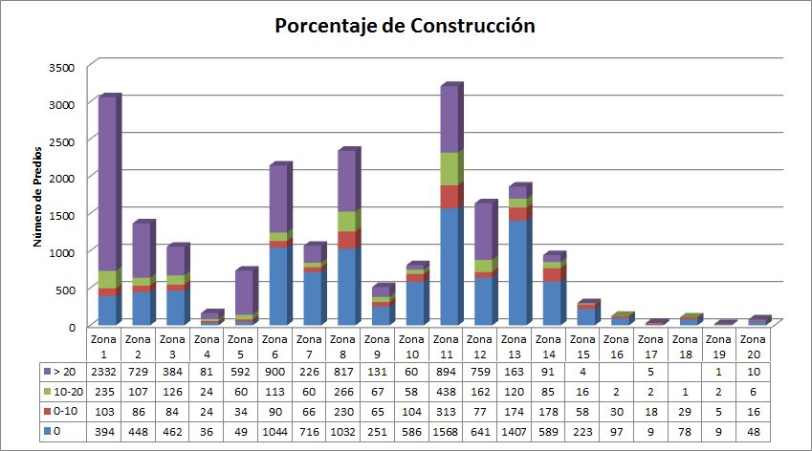
Información Catastral

Slide 23
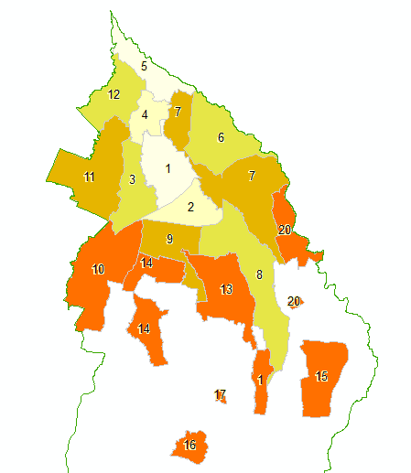
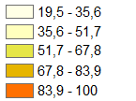
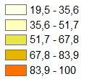
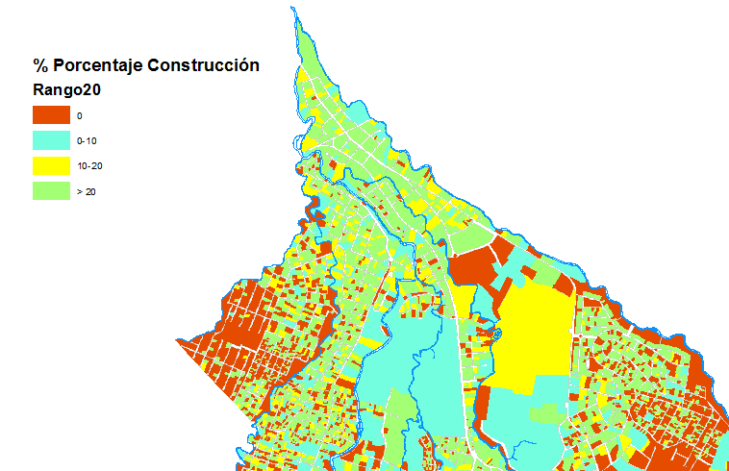
Suelo Vacante
Porcentaje de Predios Vacantes
Porcentaje de Predios Vacantes

Slide 24
Suelo Vacante con Usos Contemplados
Catastro
21600 Predios
Variables Cuantitativas
Suelo Vacante con Usos Contemplados
12776 Predios

Slide 25
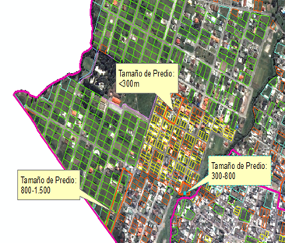
Determinación Escenarios Territoriales
Validación Información Catastral – Fotointerpretación
Fotointerpretación
Criterio Estadístico
Criterio Espacial
Tamaño de Muestra
Tamaño de Lote por Zona
<300
300-800
800-1500
1500-500
5000-10000
>100000
$$n=\frac{Zα²∗N∗p∗q}{i^{2}∗\left(N−1\right)+Zα^{2}∗p∗q}$$
n=95 Predios

Slide 26
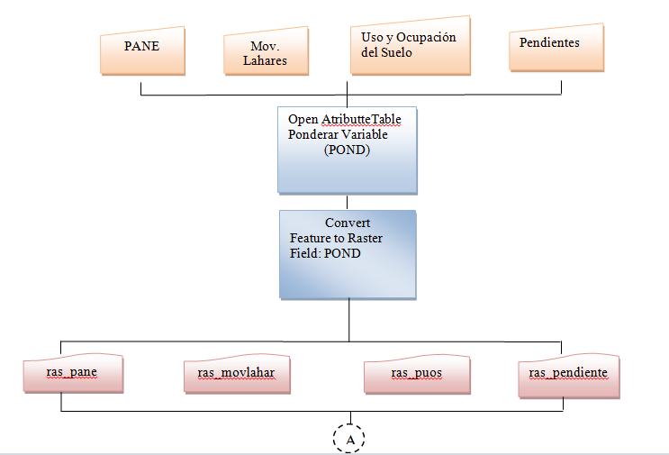
Escenario Tendencial
Vulnerabilidad Ambiental

Slide 27
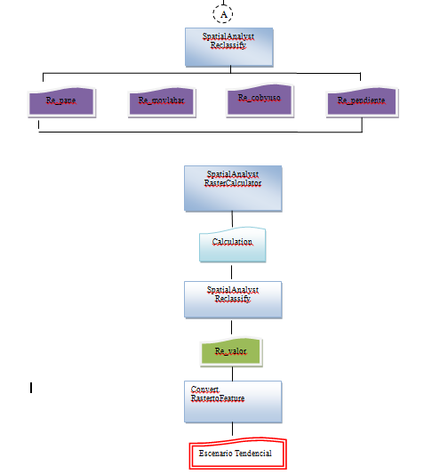

Slide 28
Variable | Parámetro | Clase | Orden | Pond
Pendientes | Grado de pendiente | 0 | 5 | 0,3
 |  | 0-15 | 4
 |  | 15-30 | 2
 |  | ›30 | 1
Uso y Ocupación del Suelo | Clasificación | Equipamiento | 2 | 0,2
 |  | Industrial | 3
 |  | Área Rural | 4
 |  | Residencial Combinado | 3
 |  | Protección Arquitectónica | 2
 |  | Residencial | 5
 |  | Protección Natural | 1
 |  | Mixto | 4
Áreas de conservación y Protegidas | Tipo | Zona Intervenida | 5 | 0,2
 |  | Paramo herbáceo | 3
 |  | Matorral Húmedo Montano de los Andes del Norte y Centro | 2
 |  | Bosque Siempre verde Montano Alto de los Andes Occidentales | 1
Mov. Lahares | Descripción | Zonas de Menor Peligro Lahares | 3 | 0,3
 |  | Zonas de Mayor Peligro Lahares | 1
 |  | Zonas de Menor Peligro Flujos Piroclásticos | 4
 |  | Zonas de Mayor Peligro Flujos Piroclásticos | 1
 |  | Zonas sin Peligro Lahares | 5

Slide 29
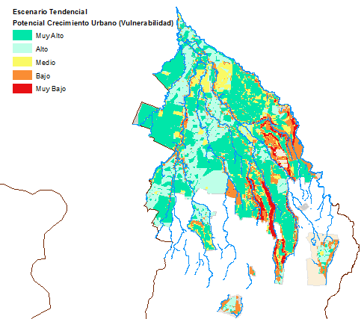
Potencial Crecimiento Urbano (Vulnerabilidad) | Total general Km² | %
Muy Alto | 18,59 | 47,21%
Alto | 9,22 | 23,41%
Medio | 4,31 | 10,94%
Bajo | 5,61 | 14,25%
Muy Bajo | 1,65 | 4,19%
Total | 39,38 | 100,00%

Slide 30
2. Accesibilidad a Servicios
1. %Cubrimiento Red
2. Mayor Cantidad de SV-UC
Jerarquización en función % de Cubrimiento
Zona con Mayor Potencialidad de Crecimiento

Slide 32
Escenario Prospectivo
Metodología de Matriz de Impacto Cruzada
Definir Posibles Escenarios
Determinar valor iniciales de ocurrencia del evento
Establecer la Intensidad del Impacto de cada escenario
Iteración de Fórmula para establecer un patrón de comportamiento
1
2
3
4

Slide 33
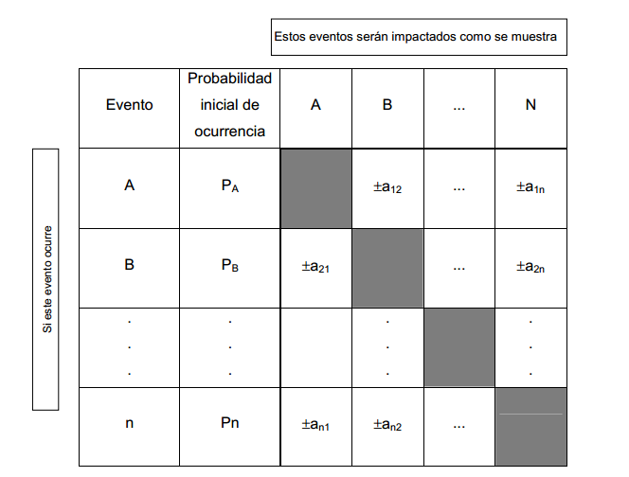
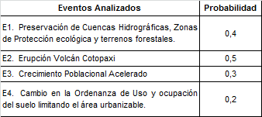
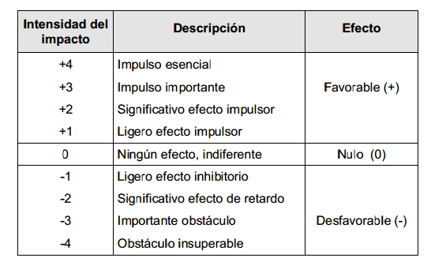
Matriz de Impacto Cruzado

Slide 34
Algoritmo de KSIM
Eventos | Xi | Pi(t) | Xj
E1 | 0,4 | 0,998 | 0,401
E2 | 0,5 | 1,004 | 0,399
E3 | 0,3 | 0,998 | 0,301
E4 | 0,2 | 0,998 | 0,201

Slide 35
Iteraciones

Slide 36
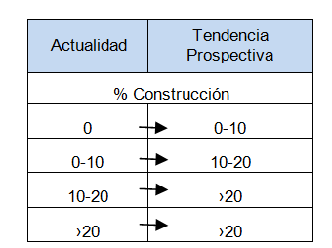
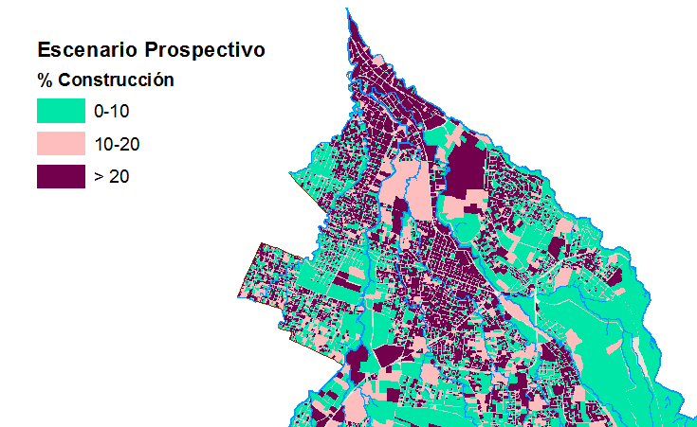

Slide 37
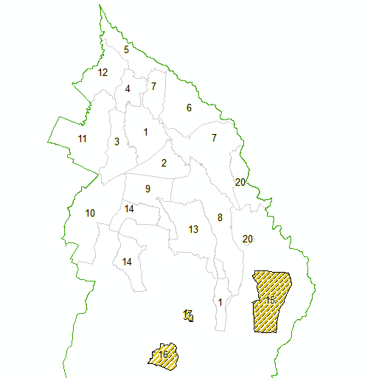
Conclusiones
Área Urbana – Área Rural

Slide 38
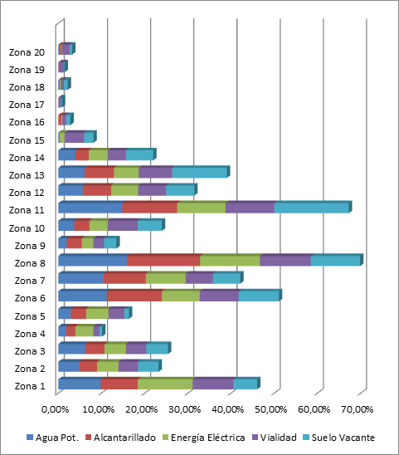
Escenario Tendencial- Cobertura Servicios

Slide 39
Escenario Tendencial- Vulnerabilidad Ambiental

Slide 40
Escenario Prospectivo

Slide 41
Recomendaciones
Se debe tomar en cuenta que al presentar un escenario con extensa cantidad de tablas es un documento no permitirá al lector sensibilizarse con la interacción de las variables al momento de la toma de decisiones, pero por otro lado un escenario escrito de manera didáctica y que no esté sustentado en objetos derivados de un método analítico de igual manera será débil en los momentos de decisión, por lo que es necesario combinar el sustento analítico con la representación gráfica precisa del Escenario construido
La gestión participativa en riesgos es un tema complejo y requiere inversiones importantes por parte de las autoridades y por parte de los actores sociales que interactúan en este territorio. Por lo que el tema de la planificación preventiva debe encontrar un equilibro entre mejorar las capacidades de la población, las restricciones a las cuales se debe someter así como también las posibilidades que podrían reorientar la concepción del desarrollo urbano en zonas de mayor movimiento de Lahares para minimizar el riesgo, ya que una erupción del Volcán Cotopaxi tiene una alta probabilidad de ocurrencia basada en eventos históricos.
Es necesario mantener la información catastral actualizada año tras año como mínimo, para de esta manera plantear un coherente ordenamiento territorial del Cantón que debe propender a explotar de mejor manera los recursos existentes.

Slide 42
La presión que ejerce el crecimiento poblacional del Distrito Metropolitano de Quito, identificada con la demanda de vivienda para estratos socioeconómicos medios y medios altos, obligan a que promotores inmobiliarios encuentren formas de ocupación del suelo, que si bien ofrecen solución al problema de vivienda; no dejan de ocasionar desequilibrios territoriales porque no constituyen una forma de desarrollo compacto, dejando grandes espacios de suelo carentes de uso, por lo que se les debería limitar la concesión de grandes terrenos distantes de los núcleos comerciales y que carezcan de acceso a servicios básicos.
Para que se de un manejo mas exacto de la información cartográfica que se genera en los diferentes departamentos que conforman al Gobierno Autónomo Descentralizado de Rumiñahui es necesario que dicha información sea compartida, de esta manera se evitaría dobles trabajos al momento de editarla
Se debería implementar un programa de Participación Social en el cual se establezcan asambleas públicas para la socialización de Proyectos que se emprenden en el Cantón Rumiñahui.

